Slide 1

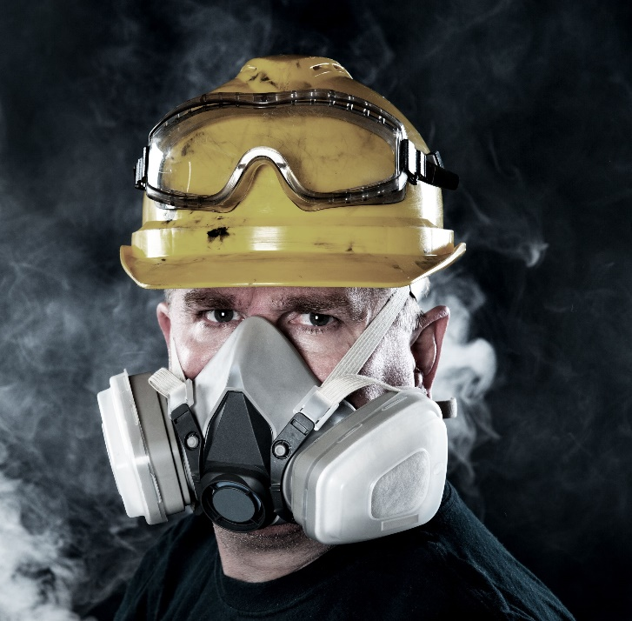
Convegno di studio e approfondimento
DPI PER LA PROTEZIONE
DELLE VIE RESPIRATORIE
Relatore: Jacopo Fostinelli
BRESCIA, venerdì 13 marzo 2015 dalle ore 14:30 alle ore 17:30

Slide 2

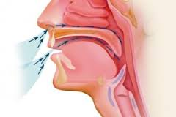
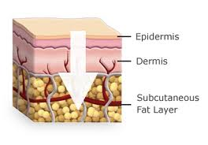
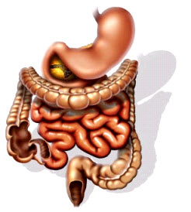
TOSSICOCINETICA:
1°
INALATORIA
2°
CUTANEA
3°
GASTRO-INTESTINALE

Slide 3
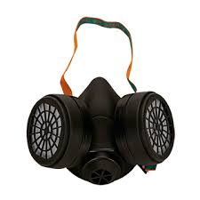

Slide 4
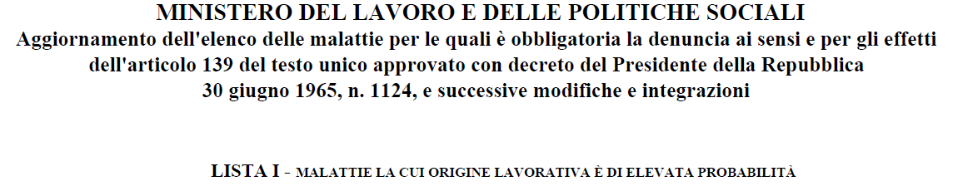
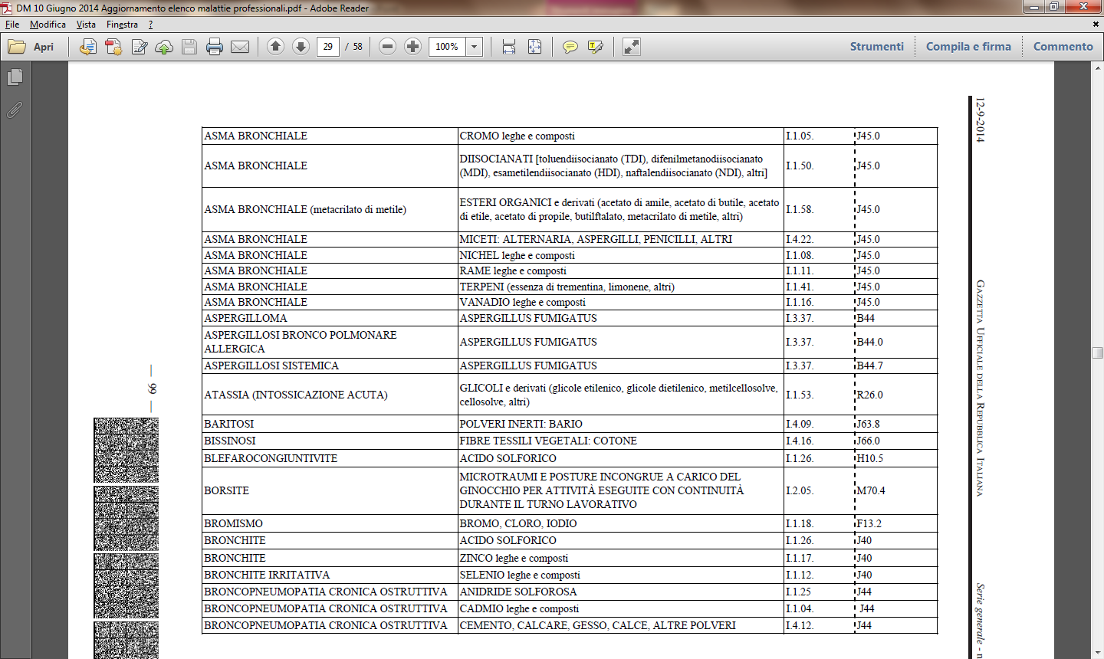
DM 10 Giugno 2014

Slide 5

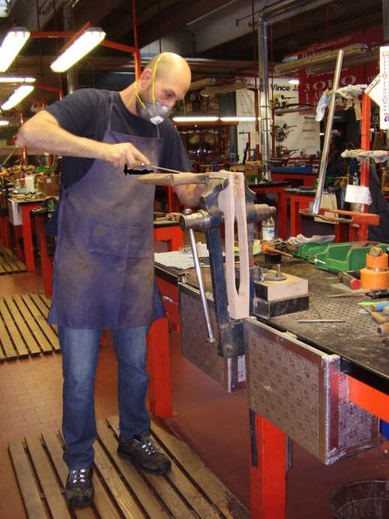
ESEMPI DI TOSSICITÀ
Fonderia di Ghisa
Cromatura Galvanica
Polveri di Legno
Ambienti Confinati

Slide 6
SCELTA DEL APVR:
Il DPI “adeguato” deve essere il “miglior compromesso possibile tra il più alto livello di protezione in funzione del rischio specifico che si può raggiungere, e il comfort da assicurare”
COINVOLGERE IL MEDICO

Slide 7
EFFETTI DEGLI APVR:
SULLA FUNZIONALITÀ RESPIRATORIA
SULL’APPARATO CARDIOVASCOLARE
DISCOMFORT
EFFETTI PSICOLOGICI
DEFICIT ORGANI DI SENSO
RUOLO DEL MEDICO COMPETENTE

Slide 8


Grazie per
l’attenzione

